Slide 1
II РАЗРЕД
ИДЕЈА ИНТEРНЕТ и Бигз

Slide 2
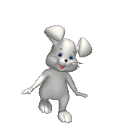
одећу шије и кроји
децу учи
A1
Б1
A2
Б2
маказе
дневник
A3
Б3
метар
школа
платно
Б4
A4
звоно
КОЛОНА A
КОЛОНА Б
КРОЈАЧ
УЧИТЕЉИЦА
ЗАНИМАЊЕ
КОНАЧНО РЕШЕЊЕ
бели мантил
ПЕКАР
КОЛОНА Ц
КОЛОНА Д
слушалице
брашно
Ц4
Д4
лечи децу
Д3
Ц3
хлеб
Ц2
Д2
болница
кифле
дом здравља
меси
Ц1
Д1

Slide 3
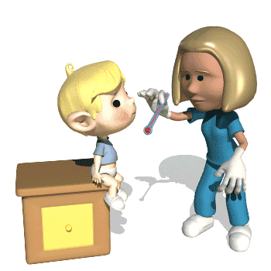
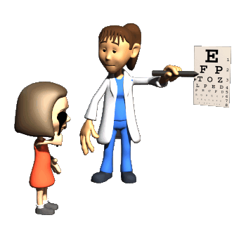
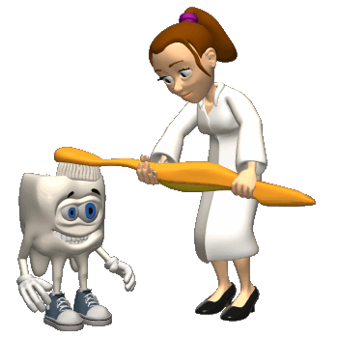
И да запамтимо (кроз песмицу):
,, Већина људи у свету ради,
производи, креира, нешто прави,
а занимањем зовемо он
чиме се неки човек бави.
И треба увек да нам је јасно
свако занимање је лепо и часно,
свако занимање друштву треба,
у сваком долазимо до хлеба,,

